Slide 1
Система управления малым бизнесом
Выполнил:
Студент гр. Б21-191-2 Коротаев Арсений

Slide 2
Формулировка проблемы
В настоящее время наблюдается рост малых бизнесов в России. Большинство продуктов, которые позволяют автоматизировать процессы, являются либо слишком сложными для такого бизнеса, либо слишком дорогими.

Slide 3
Решение проблемы
Разработать систему, которая будет обеспечивать простое управление малым бизнесом: управлять графиком работы, автоматически обрабатывать заказы (с поддержкой онлайн записи), собирать статистику, упрвлять акциями и промокодами, а также отправлять рассылки.

Slide 4
Целевая аудитория проекта
Целевой аудиторией проекта являются владельцы малых бизнесов, которые хотят автоматизировать управление бизнесом, повысить количество и лояльность клиентов, а также получать отчёт о показателях.

Slide 5
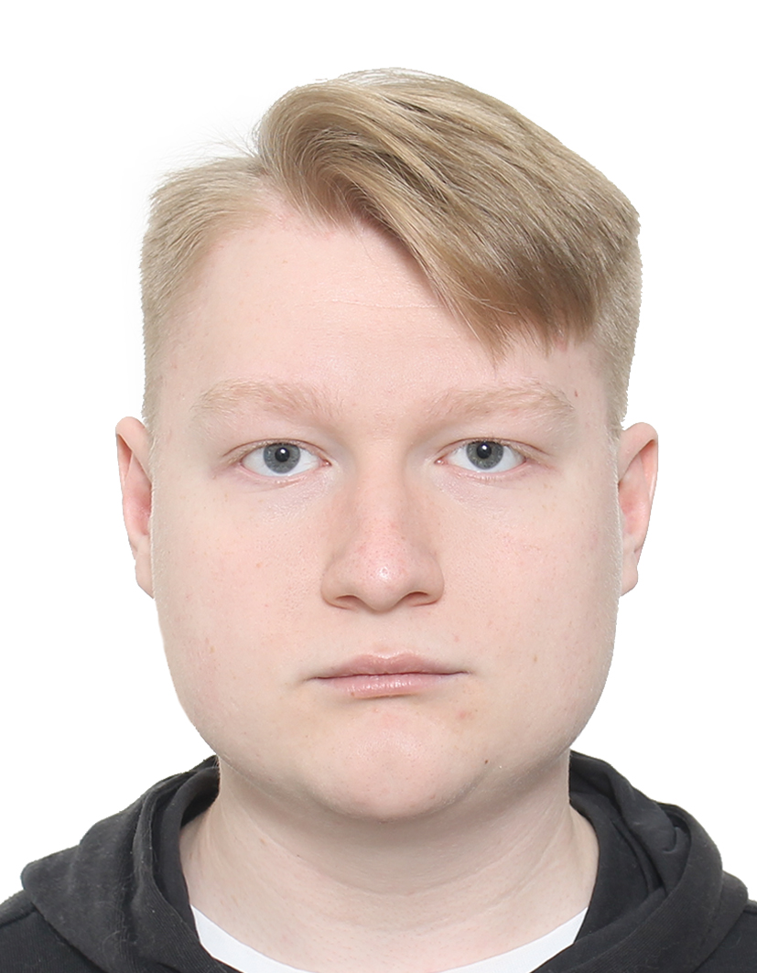
Команда проекта
Коротаев Арсений Бэкенд-разработчик (Java) Полгода коммерческого опыта

Slide 6
Спасибо за внимание

